Slide 1
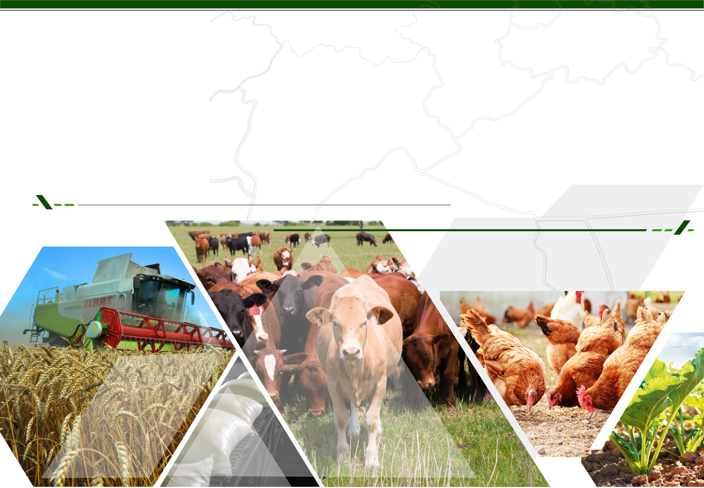




ТЕМА ВЕБИНАРА: Аккредитация, стандартизация и сертификация органической продукции (растениеводство, животноводство, переработка).
12 августа
2022
Алматы

Slide 2
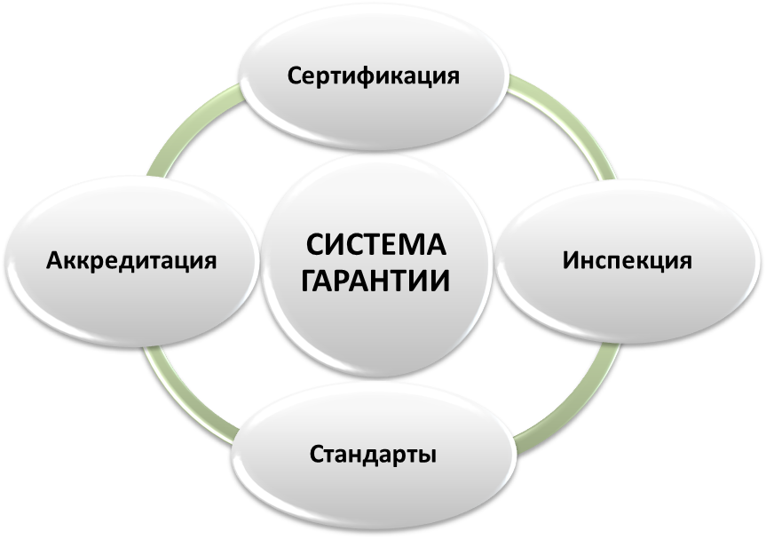
СИСТЕМА ГАРАНТИЙ В ОРГАНИЧЕСКОМ СЕЛЬСКОМ ХОЗЯЙСТВЕ

Slide 3


ЧТО ТАКОЕ ОРГАНИЧЕСКИЕ СТАНДАРТЫ?
Стандарты в органическом сельском хозяйстве — это свод определений, требований, рекомендаций и ограничений в отношении практик и материалов, которые можно использовать при сертифицированном органическом производстве и обработке.
Органические стандарты разработаны для:
растениеводства;
животноводства;
удобрений и почвоулучшителей;
переработки сельхозпродукции;
сбора дикорастущих растений;
аквакультуры;
уборки урожая, хранения, транспортировки, маркетинга.

Slide 4



МЕЖДУНАРОДНЫЕ ОРГАНИЧЕСКИЕ СТАНДАРТЫ
Комиссия «Кодекс Алиментариус»
«Руководящие положения по производству, переработке, маркировке и сбыту органических пищевых продуктов (GL 32-1999)».
IFOAM – Международная федерация движений органического сельского хозяйства
1. Общие цели и требования органических стандартов (COROS) – Единые требования IFOAM.
2. Стандарт IFOAM для системы органического производства и переработки.
3. Утвержденные IFOAM требования аккредитации для органов по сертификации, контролирующих органическое производство и процессы переработки.
ISO 17065 «Требования к органам по сертификации продукции, процессов и услуг»

Slide 5

О Кодексе Алиментариусе
Комиссия Кодекс Алиментариус создана по решению ФАО в 1961 году и Всемирной организации здравоохранения (ВОЗ) в 1963 году.
Кодекс Алиментариус разрабатывает международные стандарты на пищевые продукты, руководства и инструкции, которые регулируют безопасность и качество пищевых продуктов, поступающих на мировой рынок, а также обеспечивают соблюдение условий «справедливой торговли».
Стандарты Кодекса рекомендованы для добровольного применения его членами, а также, они служат основой для формирования национальной законодательной политики.
В 1999 году Комитет Кодекса по маркировке пищевых продуктов разработал «Руководящие положения по производству, переработке, маркировке и сбыту органических продуктов».

Slide 6

МЕЖДУНАРОДНАЯ ФЕДЕРАЦИЯ ДВИЖЕНИЙ ОРГАНИЧЕСКОГО СЕЛЬСКОГО ХОЗЯЙСТВА - IFOAM
Основанная в 1972 году, IFOAM – это международная организация, поддерживающая органическое сельское хозяйство и объединяющая около 1000 организаций-членов из 120 странах.
В 2014 году был создан региональный орган IFOAM EURO-ASIA, который объединяет членов из стран постсоветского пространства. От Казахстана в состав Международного правления входит Казахстанская федерация движений органического сельского хозяйства – KAZFOAM.
Нормативные требования IFOAM рассматриваются как международно-признанные директивы, которыми следует руководствоваться для разработки национальных стандартов и систем контроля :
IFOAM СТАНДАРТ ДЛЯ СИСТЕМЫ ОРГАНИЧЕСКОГО ПРОИЗВОДСТВА И ПЕРЕРАБОТКИ
IFOAM-ТРЕБОВАНИЯ ПО АККРЕДИАЦИИ ДЛЯ ОРГАНОВ, СЕРТИФИЦИРУЮЩИХ СИСТЕМЫ ОРГАНИЧЕСКОГО ПРОИЗВОДСТВА И ПЕРЕРАБОТКИ
И др.

Slide 7

С июня 2010 года в странах ЕС
Региональные стандарты помогают достичь эквивалентности, что может способствовать развитию торговли. Эти стандарты могут быть разработаны и утверждены через наднациональные государственно-частные рабочие группы, как, к примеру, в случае с Восточноафриканским стандартом органических продуктов (EAOPS), который был разработан общественными и частными организациями из стран Уганда, Танзания, Кения, Бурунди и Руанда.
В случае со стандартом Европейского Союза страны могут договориться о включении таких элементов в региональные стандарты, как общий логотип, согласованные процедуры регистрации органических продуктов и производителей. Например, нормы Европейского Союза, нормы Центральной Америки, Азии и Восточной Африки содержат раздел, посвященный органической маркировке.

Slide 8

МЕЖГОСУДАРСТВЕННЫЙ СТАНДАРТ ГОСТ 33980-2016 «ПРОДУКЦИЯ ОРГАНИЧЕСКОГО ПРОИЗВОДСТВА. ПРАВИЛА ПРОИЗВОДСТВА, ПЕРЕРАБОТКИ, МАРКИРОВКИ И РЕАЛИЗАЦИИ»
Общие правила органического производства;
Правила перехода к органическому производству;
Правила ведения органического растениеводства;
Правила ведения органического животноводства;
Правила ведения органического пчеловодства;
аквакультуры;
Правила производства органических пищевых продуктов и кормов;
Правила сбора, упаковки, транспортирования и хранения;
Правила маркировки продукции органического производства;
Подтверждение соответствия производства органической продукции;
Требования к обращению импортных продуктов;
Исключения из правил производства органической продукции.

Slide 9

НАЦИОНАЛЬНЫЕ СТАНДАРТЫ
Руководящие принципы «Кодекса Алиментариус» и IFOAM – это минимальный набор «стандартов» для органического сельского хозяйства, призванный предоставить государственным и частным организациям руководство для установления собственных стандартов. В этой связи их можно рассматривать как «стандарты для стандартов».
ЧАСТНЫЕ ДОБРОВОЛЬНЫЕ СТАНДАРТЫ
В некоторых странах (например, в Швейцарии) частные организации могут разрабатывать собственные стандарты, которые оказываются более строгими, чем общие действующие руководства, обычно это связано с наличием специфических потребительских требований.
Несмотря на то, что такие стандарты не имеют государственной законодательной силы, частные органы могут оказаться более требовательными, чем того требует законодательство.

Slide 10
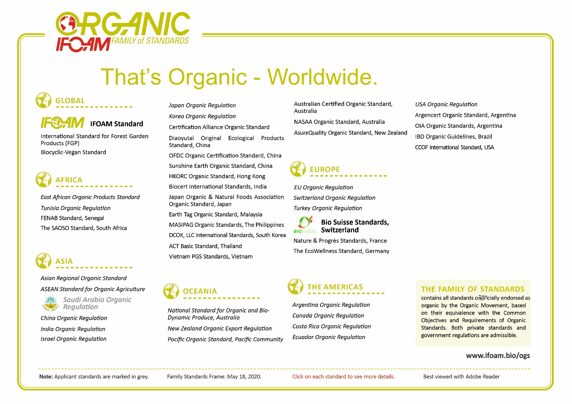

Slide 11

АККРЕДИТАЦИЯ
Аккредитация – это процедура, в результате которой уполномоченный орган проводит оценку и дает официальное признание того, что данная конкретная программа сертификации соответствует стандартам определенного органа.
Кто аккредитует? Аккредитуют национальные органы по аккредитации, а также Международная служба органической аккредитации (IOAS). В Казахстане – Национальный центр аккредитации.
При обращении в орган по сертификации важно знать, кем он аккредитован и на какие стандарты или правила. К примеру, если планируется экспорт продукции в Китай, то сертифицирующий орган должен быть аккредитован Китайским центром аккредитации.

Slide 12

КАК ВЫБРАТЬ ОРГАН ПО СЕРТИФИКАЦИИ?
Если есть потенциальный покупатель, то узнать о его пожеланиях к выбору органа по сертификации. Часто покупатели имеют определенные предпочтения.
Если такого покупателя нет, то решить, на какой рынок будет реализовываться продукция и по каким стандартам необходима сертификация.
Изучите историю сертификационного органа и отзывы о нём. Ответьте на вопрос: достаточно ли авторитетный это орган?
Запросите у органа по сертификации документы, подтверждающие необходимую аккредитацию.

Slide 13
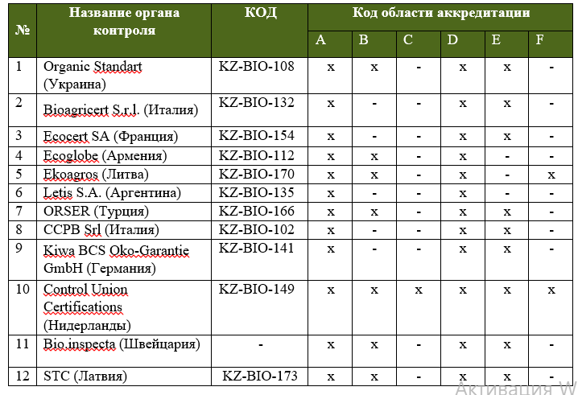
Международная органическая сертификация казахстанских продуктов
Для получения международной сертификации казахстанские сельхозпроизводители и перерабатывающие предприятия обращаются к сертифицирующим организациям с просьбой о сертификации. Сертифицируются они в зависимости от целевого рынка: по условиям постановления ЕС 834/07 для экспорта продукции на европейский рынок или по условиям NOP для экспорта продукции на североамериканский рынок. Сертификат позволяет производителям маркировать свою продукцию за рубежом как «органический продукт».

Slide 14
Площадь сертифицированные органических земель в Казахстане
(по Регламентам ЕС), га
Bioinspecta,
Letis S.A.,
CCPB Srl,,
Ecocert,
Ekoagros,
Organic Standard.

Slide 15
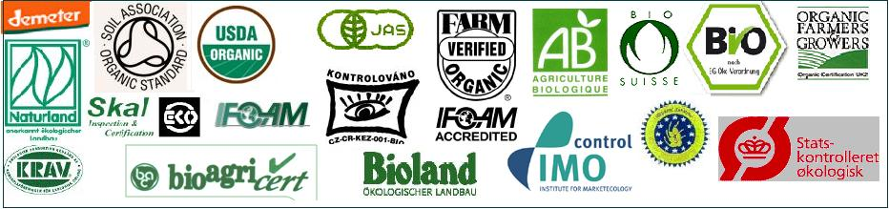
СЕРТИФИКАЦИЯ И МАРКИРОВКА
Выделяет органические продукты специальная маркировка на упаковке. Может встречаться на продукте и несколько знаков, что говорит о сертификации сразу несколькими организациями.
.

Slide 16

СЕРТИФИКАЦИЯ
Органические стандарты устанавливают определенные требования, а сертификация и инспекция обеспечивают соблюдение данных требований.
Органической сертификации подлежит весь жизненный цикл продукта – «от поля до стола».

Slide 17

Зачем нужна сертификация?
СЕРТИФИКАЦИЯ
СЕРТИФИКАЦИЯ СОЗДАЕТ И УСИЛИВАЕТ ДОВЕРИЕ МЕЖДУ СТОРОНАМИ
Потребитель
Производитель

Slide 18

Что такое органическая сертификация?
 | Процедура сертификации органического производства – это процесс сбора информации о деятельности Оператора, ее оценка. Проверка и контроль, результатом которых является получение Оператором подтверждения соответствия требованиям стандартов органического производства.

Slide 19
Участники сертификационного процесса
Оператор • • • • • • Физическое или юридическое лицо, которое является субъектом сертификации и занимается органическим производством и/или торговлей органической продукции |  | Орган сертификации • • • • • • Аккредитованное юридическое лицо, которое осуществляет оценку соответствия Оператора требованиям стандартов органического производства

Slide 20
Значение сертификации для ПРОИЗВОДИТЕЛЯ
определяет статус производителей как органических;
подтверждает то, что все стадии производства прошли контроль;
дает право производителю маркировать продукцию как органическую;
открывает производителю доступ в отдельный сектор рынка с премиальной ценой;
защищает потребителя от обмана и фальсификации товара на рынке.

Slide 21




ОСОБЕННОСТИ СИСТЕМ СЕРТИФИКАЦИИ В ОТДЕЛЬНЫХ СТРАНАХ МИРА
Тип системы сертификации
Страна
Национальный логотип (маркировка)
Количество сертификационных органов, особенности сертификации
Сертификация по стандартам ЕС и стандартам фермерских ассоциаций. Требования к производству органического происхождения в Германии выше, чем в ЕС.
Германия
Тип А
частный
Требования к маркировке от NOP распространяются на сырые, свежие переработанные продукты, содержащих органические сельскохозяйственные ингредиенты.
США
Тип В
комбинированный
Тип Г
частный без национального регулирования
Сертификация производится в соответствии со стандартами ЕС,JAS, NOP и BIOSUISSE
Украина
Работает один сертификационный государственный орган Ekoagros, создан в 1997 году и аккредитован Министерством сельского хозяйства Литвы.
Литва
Тип Б
государственный

Slide 22
ЧАСТНАЯ СИСТЕМА КОНТРОЛЯ И СЕРТИФИКАЦИИ
-Тип А
Австрия, Бельгия, Болгария, Великобритания, Венгрия, Германия, Греция, Италия, Ирландия, Кипр, Латвия, Португалия, Румыния, Словения, Франция и Швеция.
государство аккредитует частные контролирующие органы и обеспечивает надзор за ними.
Уполномоченный орган власти
Министерство сельского хозяйства
Делегирует осуществление надзора контролирующему органу власти
Контролирующий орган власти
(государственный)
Государственная сельскохозяйственная инспекция
Ведение реестра производителей органической продукции
Осуществляет надзор (контроль)
Частный контролирующий орган
(сертификационная компания)
1, 2, 3, …… n
Осуществляет инспектирование и сертификацию операторов
А
Б
В
Производители
1, 2, 3, …… n
Перерабатывающие предприятия
1, 2, 3, …… n
Трейдеры
1, 2, 3, …… n

Slide 23
ГОСУДАРСТВЕННАЯ СИСТЕМА КОНТРОЛЯ И СЕРТИФИКАЦИИ -Тип Б
Уполномоченный орган (государство) делегирует свои контролирующие функции одному или нескольким контролирующим органам (государственным учреждениям)
Уполномоченный орган власти
Министерство сельского хозяйства
Делегирует осуществление инспектирования и сертификации
Осуществляет надзор (контроль)
Контролирующий орган власти
(государственный)
Дания, Литва, Нидерланды, Финляндия и Эстония
Осуществляет инспектирование и сертификацию операторов
А
Б
В
Производители
1, 2, 3, …… n
Перерабатывающие предприятия
1, 2, 3, …… n
Трейдеры
1, 2, 3, …… n

Slide 24
КОМБИНИРОВАННАЯ СИСТЕМА КОНТРОЛЯ И СЕРТИФИКАЦИИ -Тип В
Испания, Люксембург, Мальта, Польша, Словакия и Чехия.
Уполномоченный орган власти
Министерство сельского хозяйства
Ведение реестра производителей органической продукции
Делегирует осуществление надзора и инспекции контролирующему органу власти
Контролирующий орган власти
(государственный)
Госагенство или государственная сельхоз инспекция
Осуществляет плановое и выборочное инспектирование
Осуществляет надзор (контроль)
Частный контролирующий орган
(сертификационная компания)
1, 2, 3, …… n
Осуществляет инспектирование и сертификацию операторов
А
Б
В
Производители
1, 2, 3, …… n
Перерабатывающие предприятия
1, 2, 3, …… n
Трейдеры
1, 2, 3, …… n

Slide 25
ЧАСТНАЯ СИСТЕМА КОНТРОЛЯ И СЕРТИФИКАЦИИ БЕЗ ПРИЗНАКОВ НАЦИОНАЛЬНОГО РЕГУЛИРОВАНИЯ -Тип Г
Международные институции
Делегируют осуществление инспектирования и сертификации
Способствуют созданию сертификационногооргана на территории другой страны
Осуществляют аккредитацию
Частный контролирующий орган
(сертификационная компания)
1, 2, 3, …… n
Осуществляет инспектирование и сертификацию органических операторов
А
Б
В
Производители
1, 2, 3, …… n
Перерабатывающие предприятия
1, 2, 3, …… n
Трейдеры
1, 2, 3, …… n

Slide 26
Органическая инспекция
Инспекция – это выездная плановая проверка предприятия на соответствие его деятельности (всех звеньев производства, переработки, транспортировки и продажи) с требованиями стандартов органического производства. Она включает в себя осмотр самого производства, проверку документов, опрос, отбор образцов, проверку несоответствий предварительной инспекции, заполнение инспекционных документов.
Виды инспекций:
1. Первичная инспекция.
2. Регулярная инспекция:
объявленная инспекция,
необъявленная инспекция,
инспекция с краткосрочным
предварительным извещением.
3. Экстренная инспекция.
Риск на предприятии | Количество инспекций
Низкий риск | Минимум 2 инспекции/год
Средний риск | Минимум 3 инспекции/год
Высокий риск | От 3 инспекций/год

Slide 27

Этапы проведения инспекции
Полная проверка соответствия документации предприятия производственной реальности.
Проверка путем прямого осмотра оборудования, структур и складов.
Отбор проб в соответствии с еже-годным Планом отбора проб, составляемым уполномоченным департаментом органа контроля, или вследствие возможных сомнений или подозрений о применении недозволенных веществ (с составлением протокола, который подписывается инспектором и представителем предприятия).
Анализ документации предприятия.
Составление протокола инспекции и его обсуждение.

Slide 28

Сертификация группы
Групповая сертификация — сертификация организованной группы мелких производителей со схожими системами ведения сельского хозяйства и производства.
При сертификации группы группа сертифицируется как одно целое, при этом производители разделяют расходы на обучение и сертификацию, но при этом разделяется и ответственность. То есть, если будут нарушения хоть одного производителя, то ответственность несут все члены группы.
Отдельные члены группы не могут использовать сертификат независимо друг от друга (в качестве отдельных производителей в целях продажи и рекламы).

Slide 29
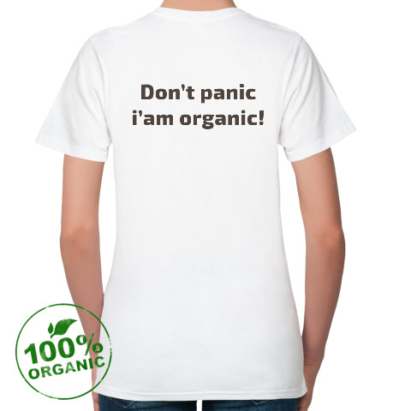

ОБЪЕДИНЯЕМ, РАЗВИВАЕМ И ПОДДЕРЖИВАЕМ ОРГАНИЧЕСКИЕ ДВИЖЕНИЯ КАЗАХСТАНА И СТРАН ЦЕНТРАЛЬНОЙ АЗИИ ВО ВСЕХ ПРОЯВЛЕНИЯХ
Спасибо за внимание!
Евгений Климов
+7 705 214 15 36
fiec@mail.ru

